Slide 1
Geografie obyvatelstva a geodemografie
9. cvičení
Podzim 2020
Petr HLISNIKOVSKÝ

Slide 2
Prezentace A SUMMARY
Díky všem za odevzdané prezentace a shrnutí!
Dobrá práce všichni!
Další prezentace a summary:
DATUM ODEVZDÁNÍ 20. 12. 2020 (do 23.59)
Breuer Petr, Drahošová Martina, Koplík Jiří, Švomová Veronika, Mucha Ondřej

Slide 3
ODPOVĚDNÍKY
Odpovědník se otevře dnes (7. 12. 2020) v 18:00 – přístupný ve složce Odpovědníky
Otevřený bude do 20. 12. 2020 (do 23:59) – když zapomenete, napište mi
15 otázek – z mé prezentace + z prezentací a shrnutí odevzdaných do 6. 12. 2020
Prezentace a summary jsou přístupné v příslušné odevzdávárně (kdyby byl problém s jejich otevřením, dejte vědět)
Čtěte pozorně otázky
Body se odečítají jen u některých otázek (je napsáno u kterých)
Zatím si nikdo nestěžoval, tak snad vše funguje jak má
Nutno splnit na 80 %
Pokud splníte minimální počet bodů, mělo by v poznámkovém bloku vyskočit *1
Odpovědník můžete otevírat opakovaně
Pokud ale uvidím, že to děláte stylem pokus-omyl, tak příští počet otevírání omezím
Není časový limit
V případě problému s odpovědníkem mi napište

Slide 4
ZAJÍMAVOSTI – Vývoj správního členění od r. 1848
Po revoluci v roce 1848 – utužení státní správy (absolutismus)
Došlo ke zrušení poddanství, rozvoj moderní společnosti, hospodářský rozvoj -> potřeba územně-správní a soudní reformy
Územně-správní reforma nutná pro efektivní výběr daní
V tomto století dvě hlavní reformy:
Reforma 1850
Reforma 1855

Slide 5
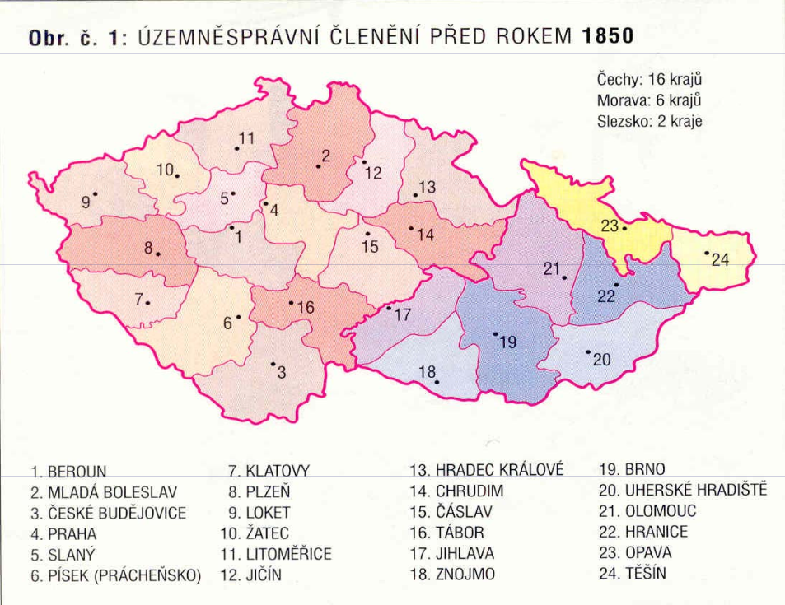

Slide 6
Reforma 1850
Císařské nařízení z roku 26.6.1849 (v platnost vstoupil od roku 1850)
Základní článek státní správy – POLITICKÉ OKRESY
Vyšší jednotky – kraje, země
V každém politickém okrese – OKRESNÍ HEJTMANSTVÍ
Základní článek samosprávy – OBCE
Obce seskupeny do tzv. BERNÍCH OKRESŮ – SOUDNÍ OKRESY

Slide 7
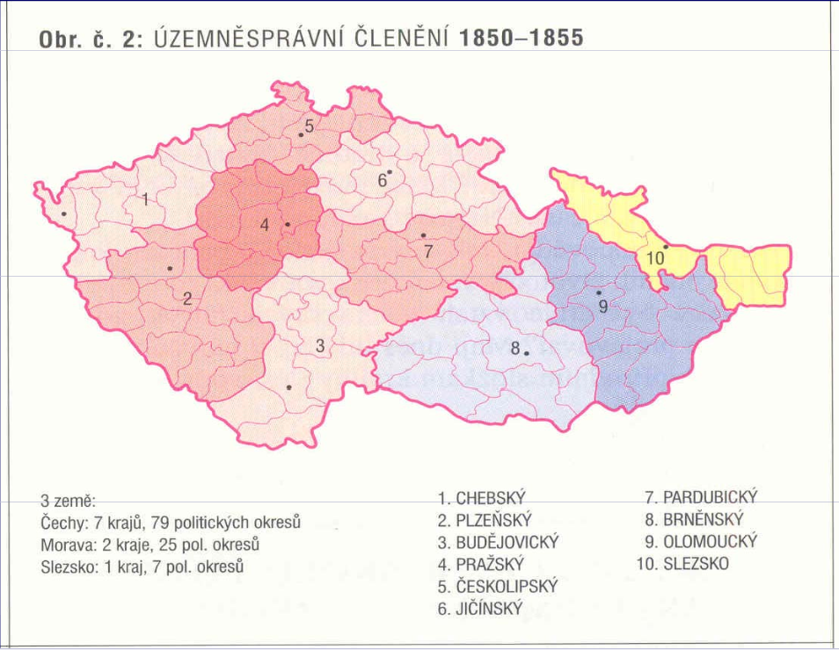

Slide 8
Reforma 1855
Politická i soudní moc propojeny – každý soudní okres se stává i okresem politickým
Kraje postupně rušeny do roku 1868
1868 – opět rozdělení politické a soudní moci
Zpět zřízená okresní hejtmanství a to až do roku 1949

Slide 9
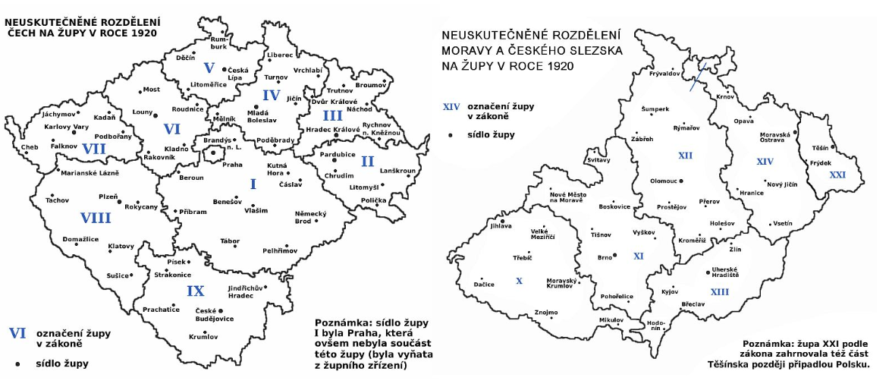
REFORMY Po roce 1918
1921–1928: pokus o zřízení tzv. žup
Realizován pouze na Slovensku a v Podkarpatské Rusi

Slide 10
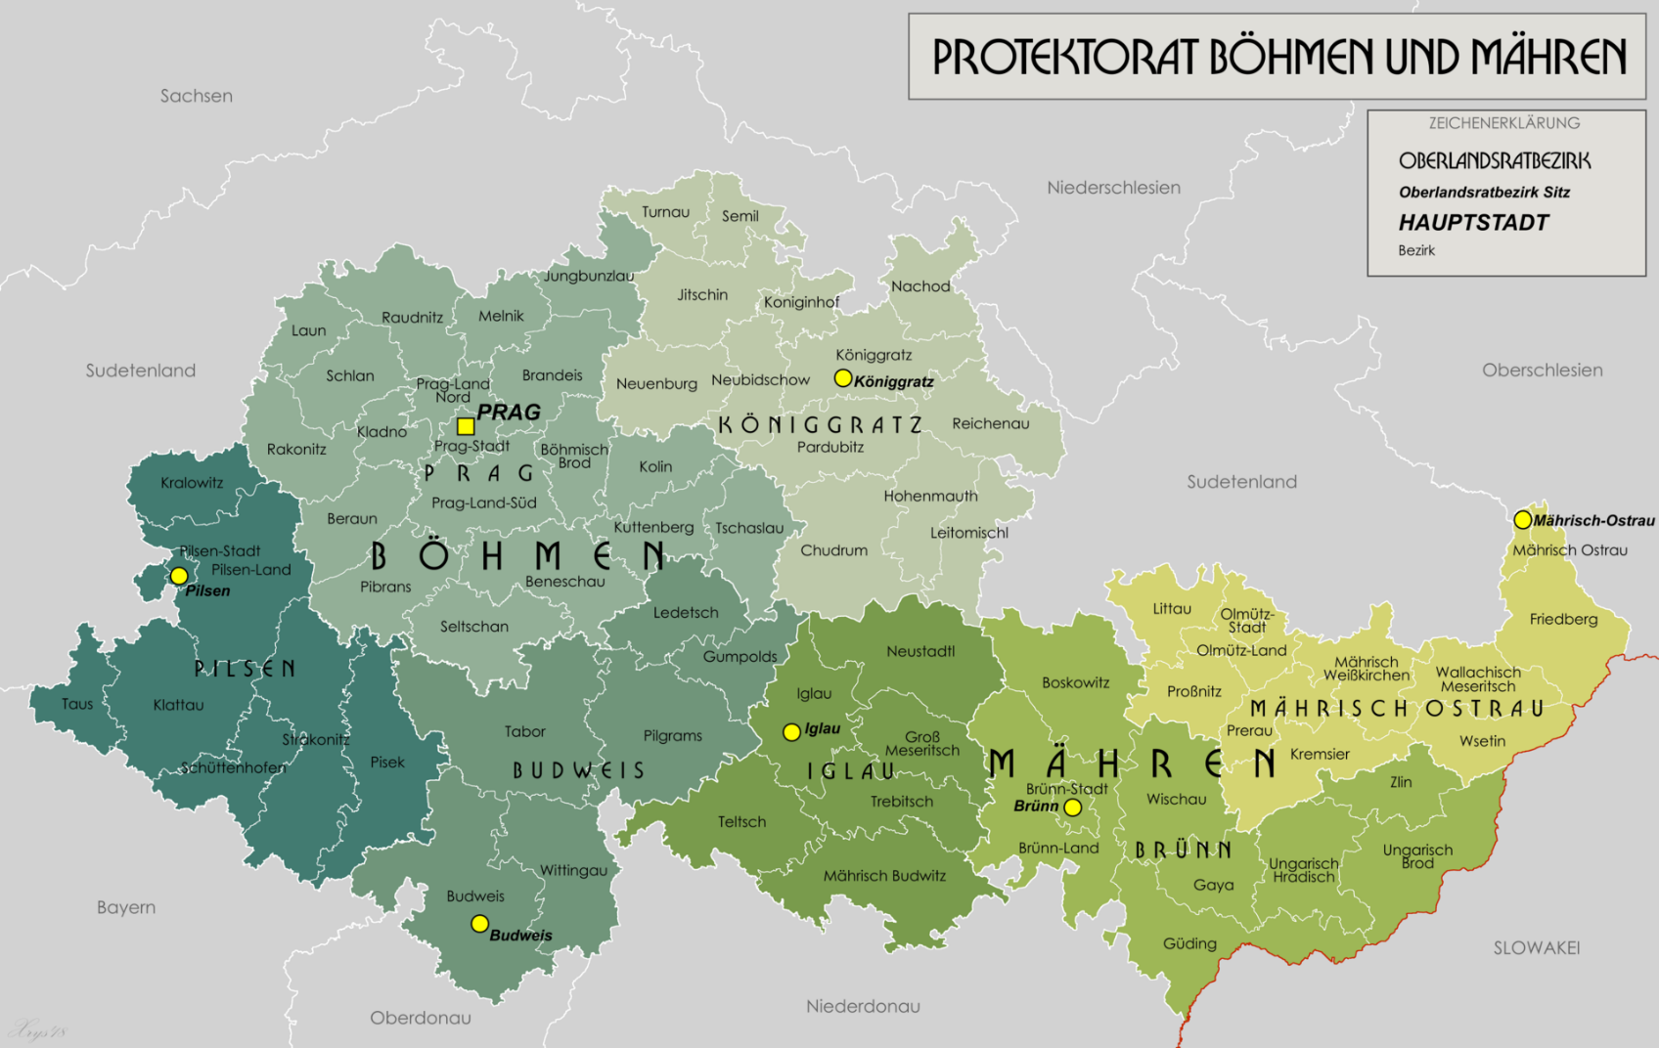
REFORMa V DOBĚ NĚMECKÉ OKUPACE
Zřízeny správní celky „OBERLANDRÁTY“
Podléhaly přímo říšské nadvládě a zahrnovaly několik politických okresů

Slide 11
Správní reforma po roce 1948
1. ledna 1949 nově vytvořeny kraje
Na dnešním území ČR vzniklo 13 krajů (+ hlavní město Praha s postavením kraje)
187 okresů (mnoho okresů vzniklo a zaniklo)
Tzv. Geograficky „citlivá“ reforma

Slide 12
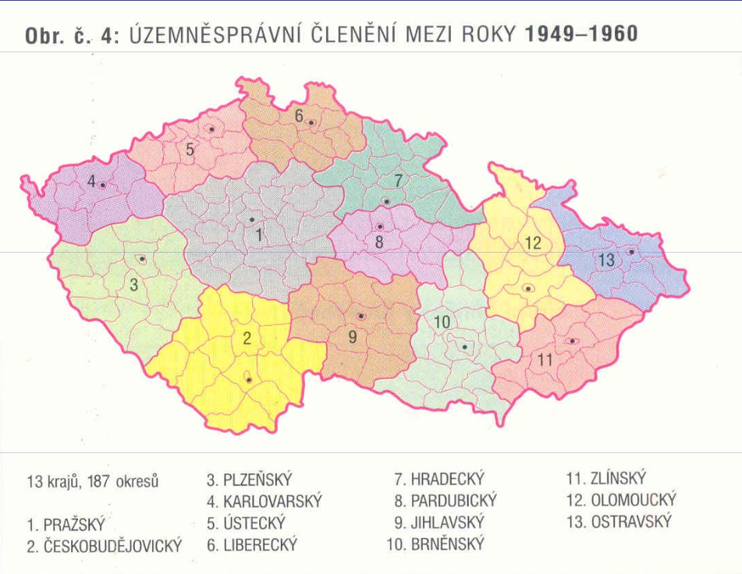

Slide 13
Správní reforma v roce 1960
Dosavadní počet okresů (187) snížen na 75
Dosavadní počet krajů (13) snížen na 7
Praha brána jako 8. kraj a 76. okres
Tzv. Geograficky „necitlivá“ reforma

Slide 14
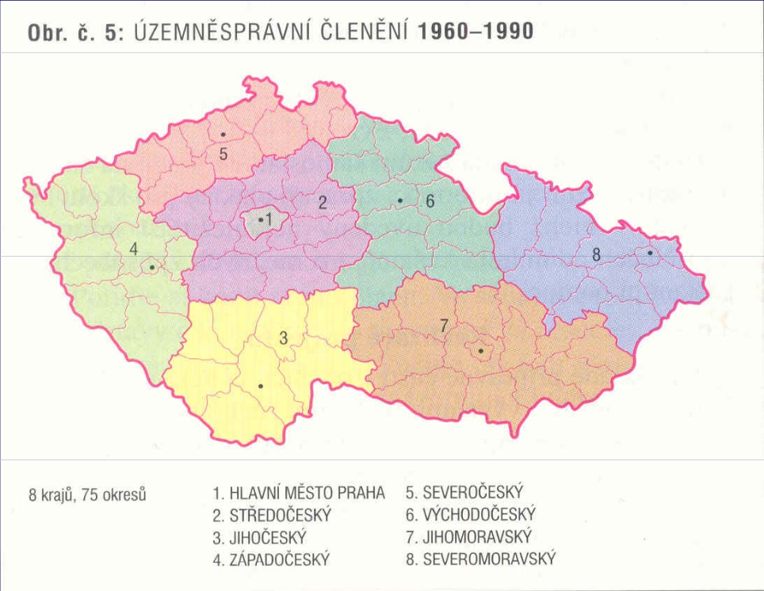

Slide 15
Po roce 1989
Zrušeny krajské národní výbory (8), které vykonávaly správu krajů
Základní územně správní celek – OBEC
Nové kraje vznikly až v roce 2000, vycházejí z krajů z let 1949-1960 (trochu se liší)

Slide 16
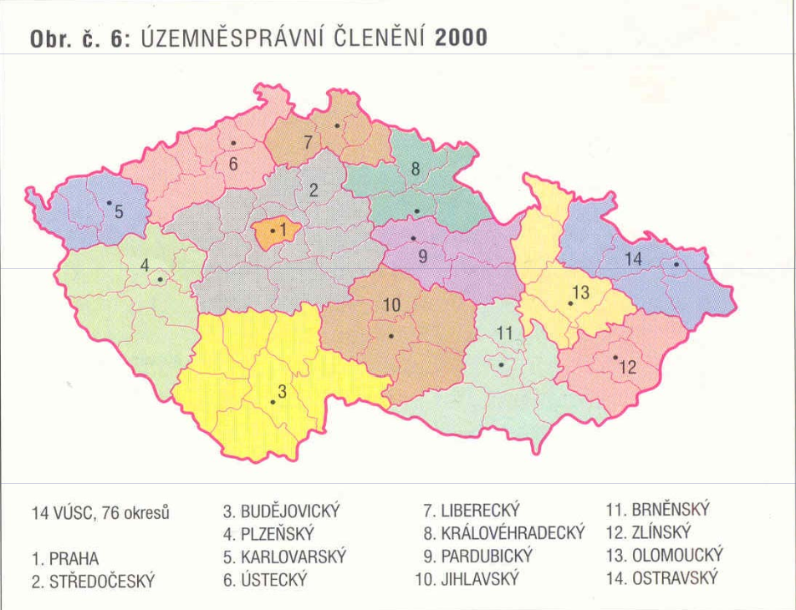

Slide 17
Reforma 2003
Od 1. ledna 2003 vznik:
SO ORP (205)
SO POÚ (389)
Zánik okresních úřadů
Změny v územní struktuře krajů k 1.1.2005
25 obcí z kraje Vysočina přesunuto do Jihomoravského kraje
3 obce z Moravskoslezského kraje do Olomouckého kraje

Slide 18
příští týden
Zadání 5. cvičení (poslední)
Nezapomenout: 4. cvičení do 13. 12. 2020, 23:59 – když nestihnete, posílat na můj mail

Slide 19
Děkuji za pozornost

